Slide 1
Пагинация: скроллим, но не сдаемся
Артем Лысенко

Slide 2


$ whoami
1.5+ года т-банке
ТА в академии бекенда
4 курс ФКН ВГУ
Артем Лысенко
Kotlin разработчик, RiskTech

Slide 3

План
Что такое пагинация?
Подходы к реализации
“Универсальный” API для пагинации

Slide 4
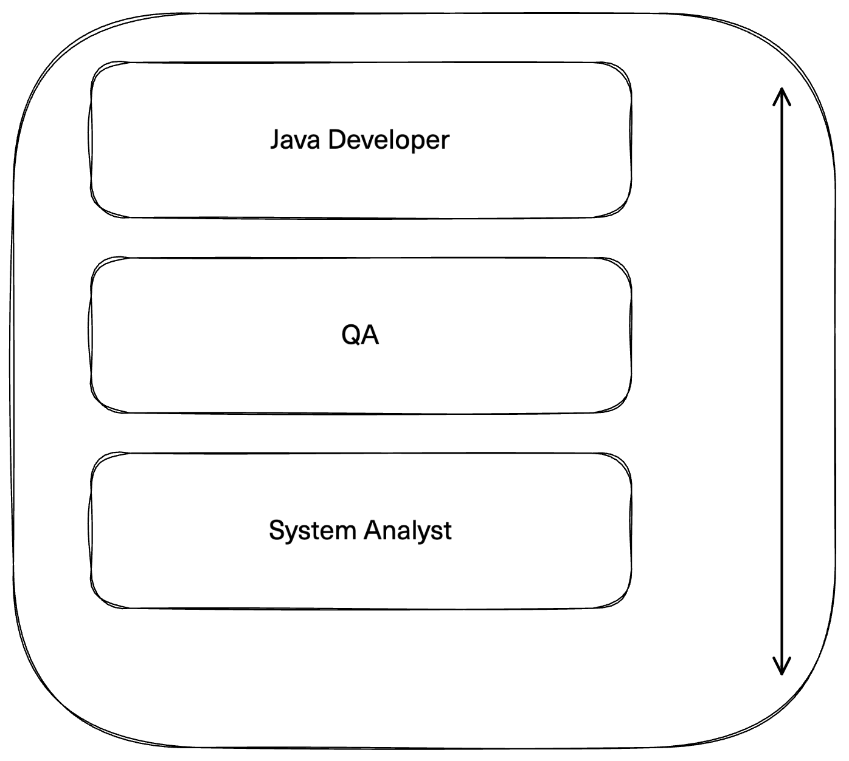

GET /vacancies

Slide 5

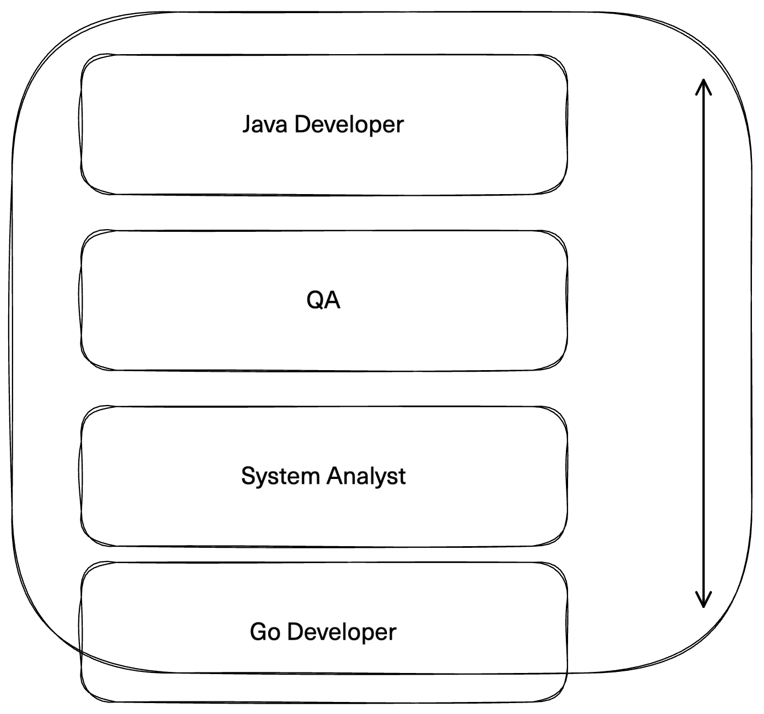
GET /vacancies
10MB

Slide 6

Что делать?
Ограничить размер ответа
Добавить пагинацию
Не всегда подходит
Зато просто!
Решает проблему
Сломает клиентов
Про пагинацию нужно думать заранее!

Slide 7
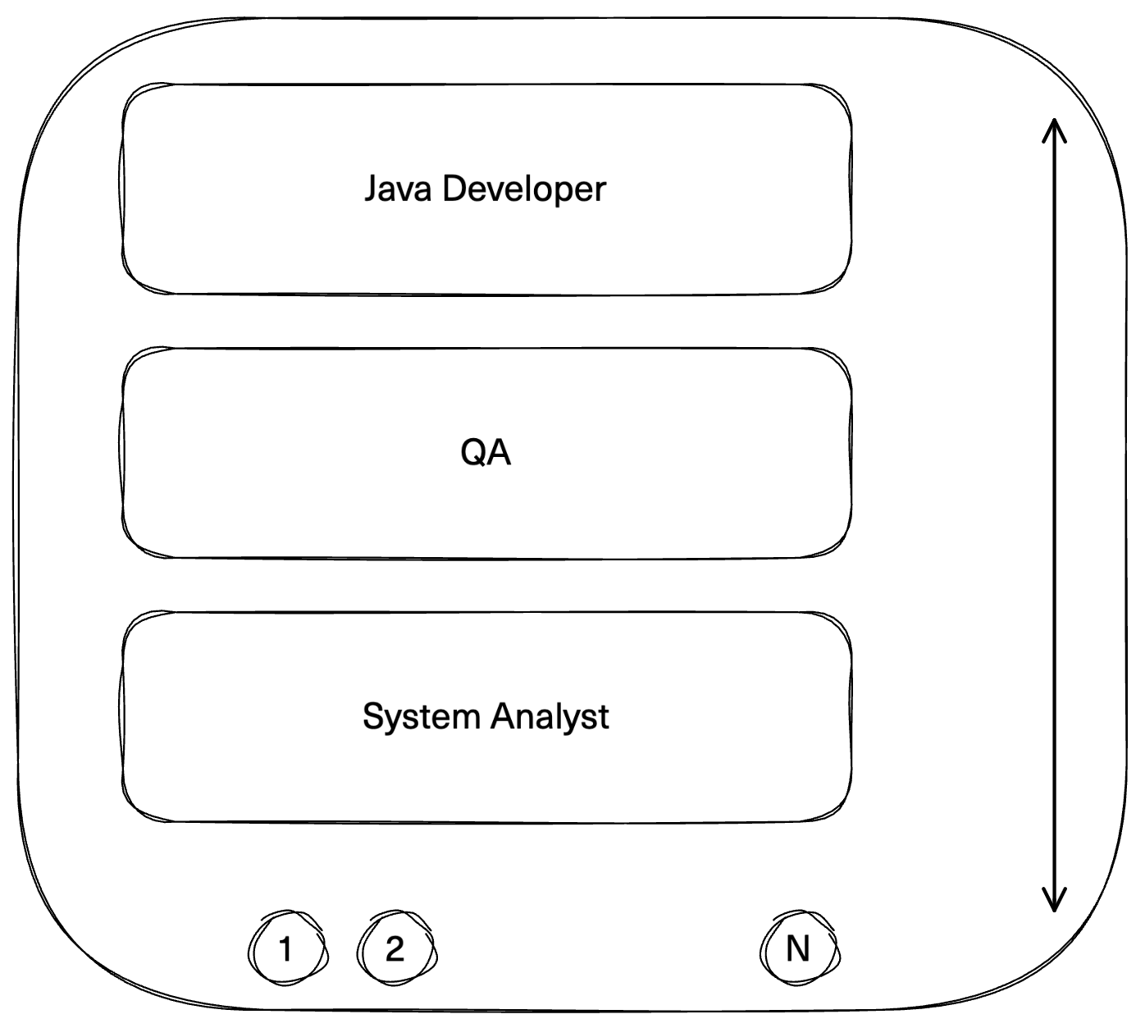
GET /vacancies?page=2&pageSize=5

Slide 8
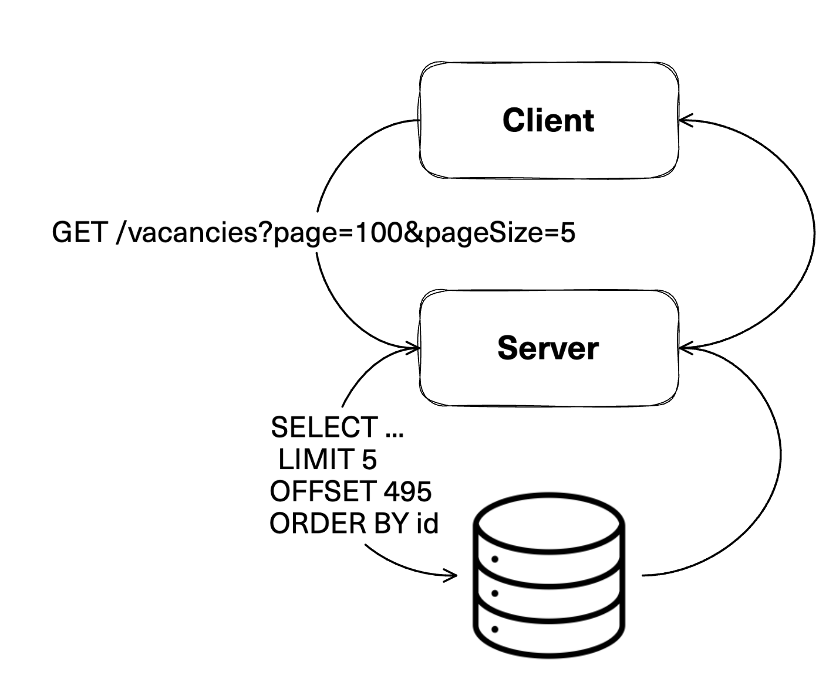
Путь запроса

Slide 9
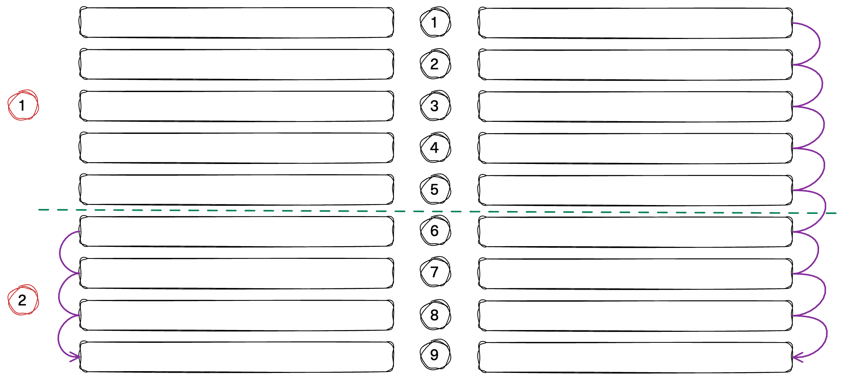
Как работает offset
Ожидание

Slide 10
Как работает offset
Ожидание
Реальность

Slide 11
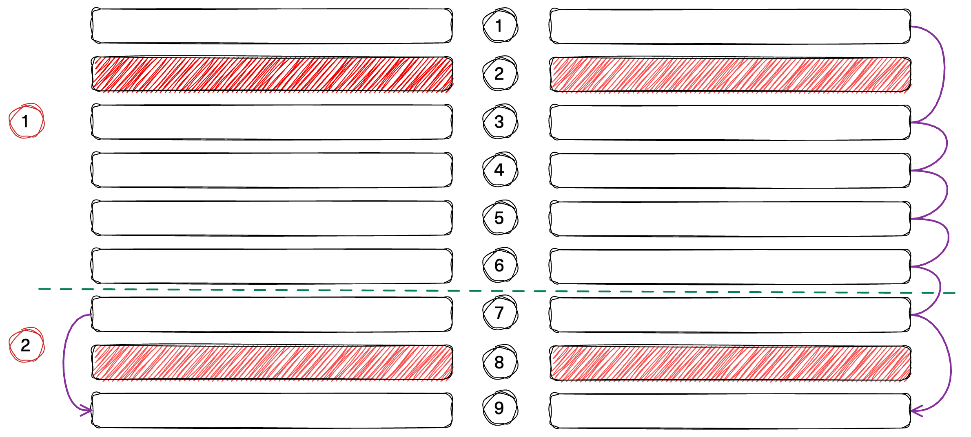
Как работает offset
Ожидание
Реальность

Slide 12
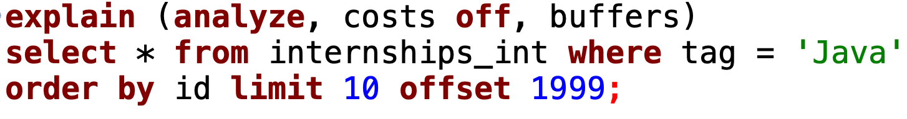
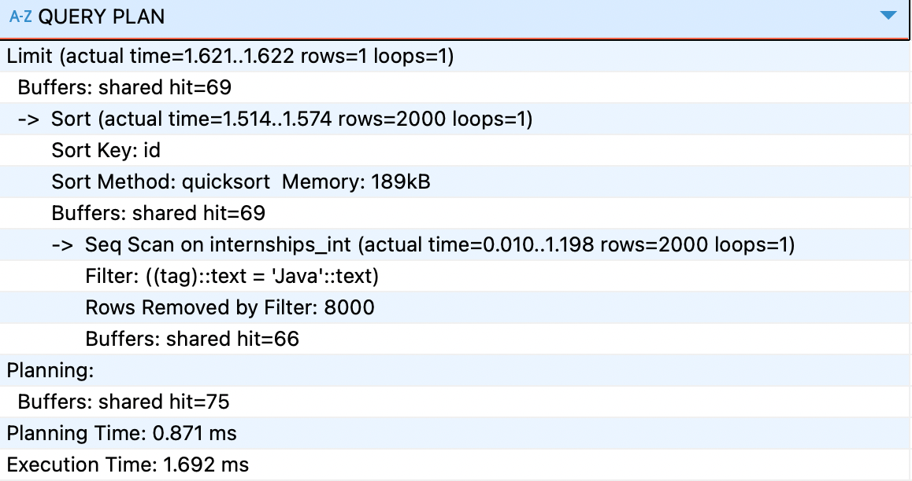

План запроса

Slide 13

Что делать?

Slide 14
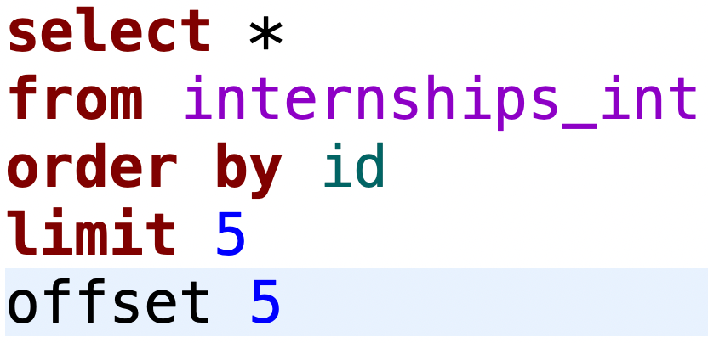
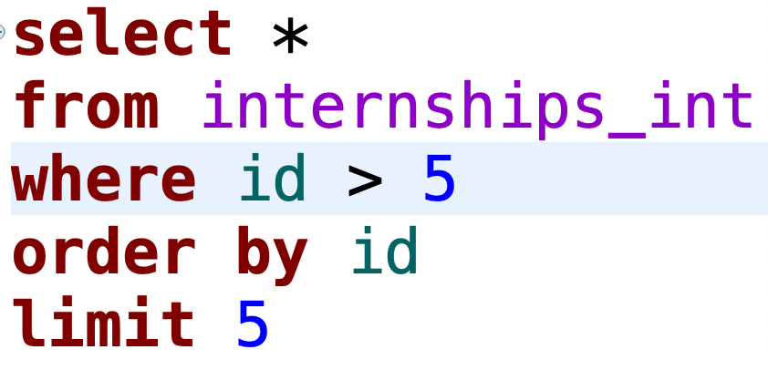
Как работает keyset
Реальность

Slide 15
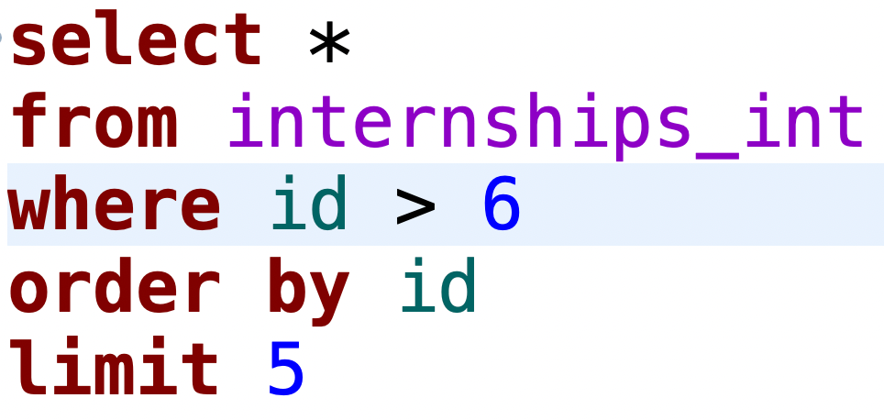
Как работает keyset
Реальность

Slide 16
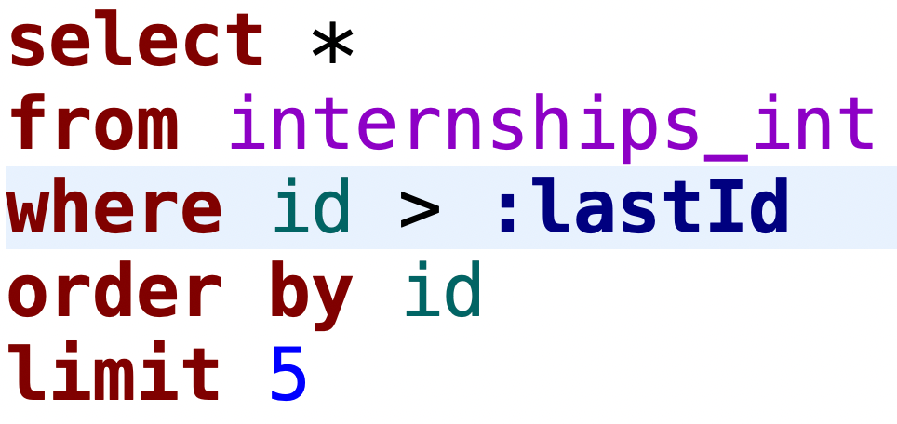
Как работает keyset
Реальность

Slide 17
GET /vacancies?cursor=5&pageSize=5

Slide 18
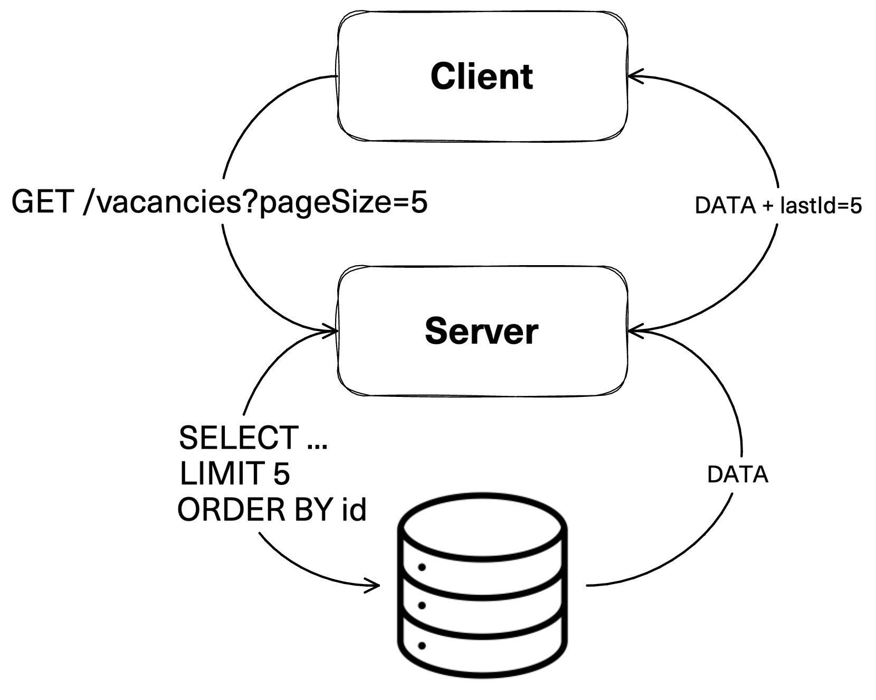
Путь запроса – первая страница

Slide 19
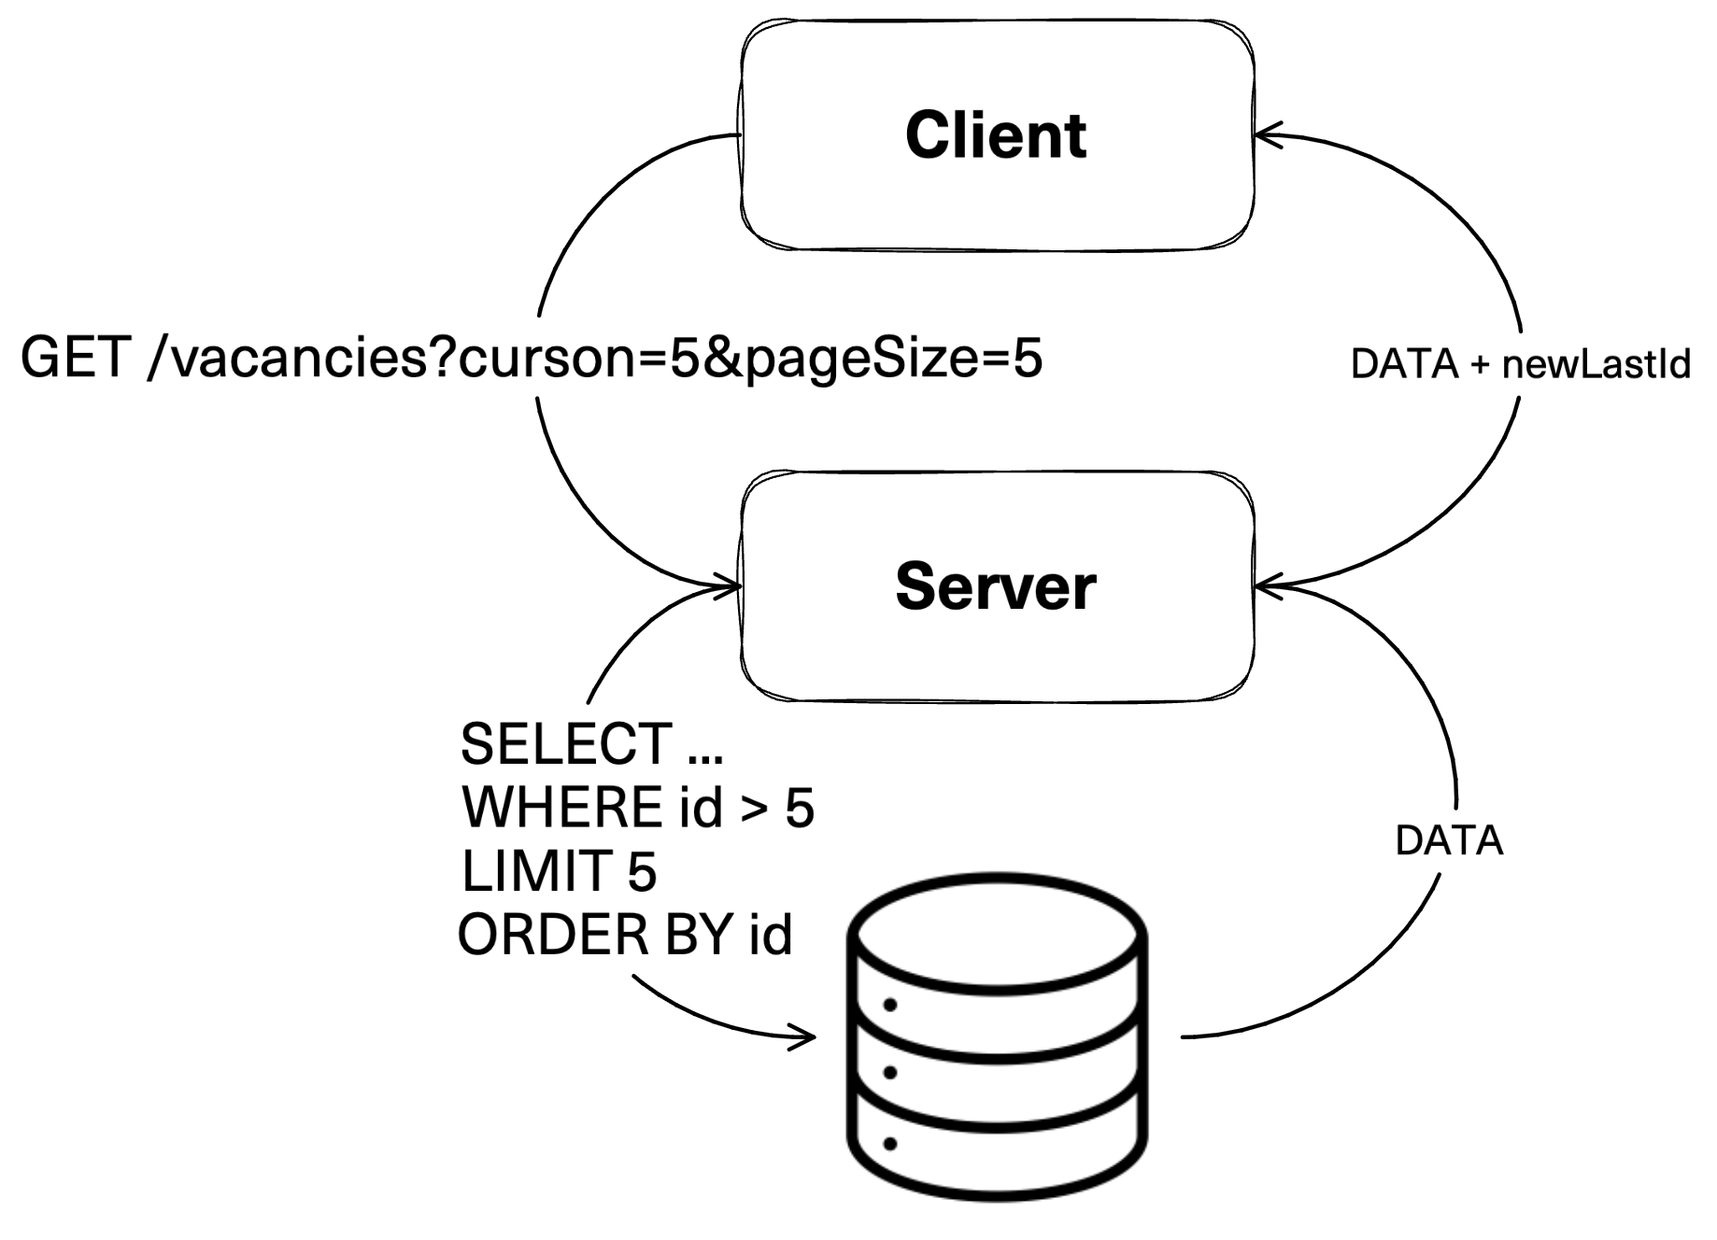
Путь запроса – последующие страницы

Slide 20
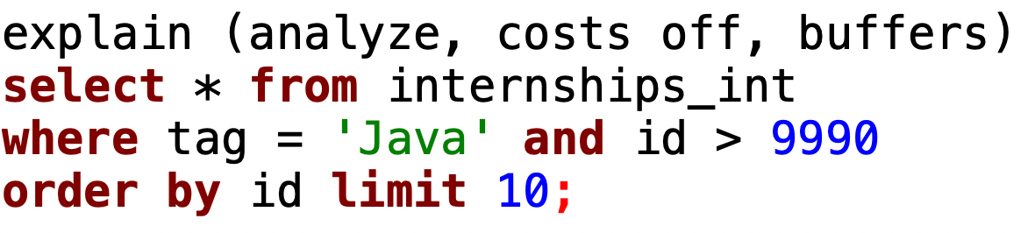
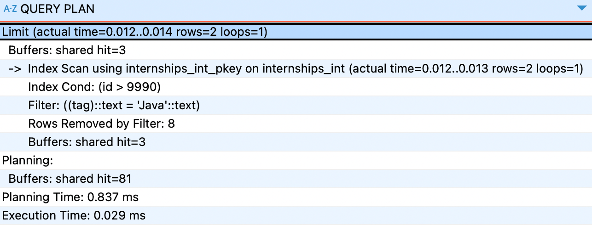
План запроса

Slide 21
План запроса

Slide 22
План запроса

Slide 23
OFFSET
KEYSET
Преимущества
Интуитивный API
Поддержка от фреймворков
Просто реализовать
Недостатки
Производительность
Преимущества
Производительность
Простой API
Недостатки
Нет возможности перейти к конкретной странице
Не работает из коробки с UUID v4
Для каждой колонке участвующей в сортировке должен быть создан индекс

Slide 24





Реальная система
Frontend
Server
Analytics
Mobile
Partners

Slide 25

PageToken – как решение всех проблем

Slide 26

PageToken – как решение всех проблем

Slide 27
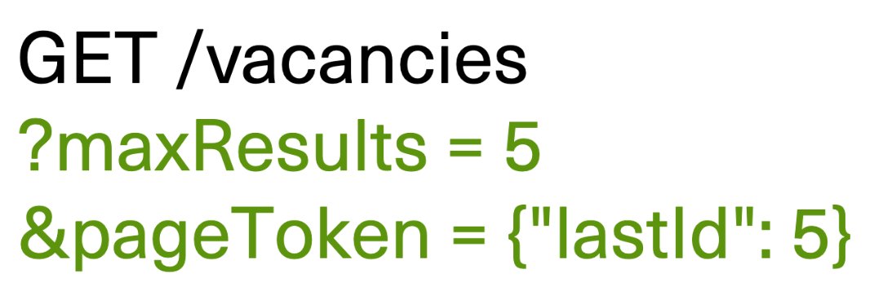
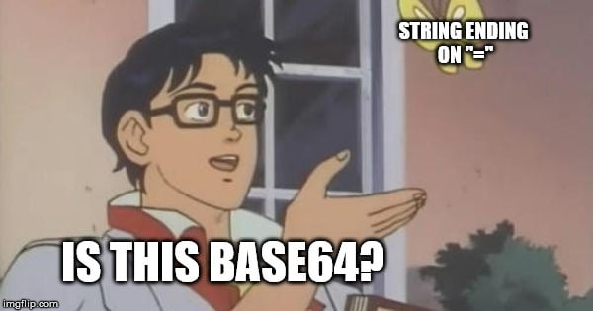
PageToken – как решение всех проблем

Slide 28
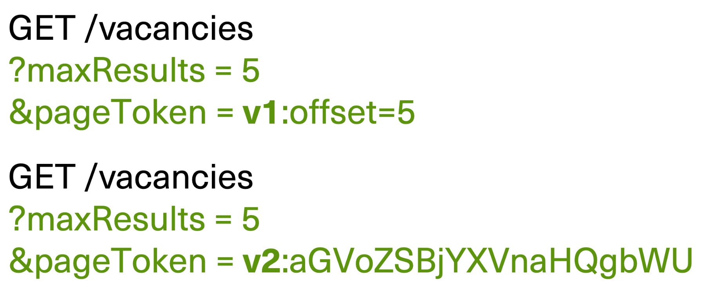
PageToken версионирование

Slide 29

Итог
Доверяй, но проверяй
Непрозрачный контракт это круто
Делай так, чтобы думать потом

Slide 30


Вопросы

Slide 31


Помоги мне стать лучше

